Slide 1
günümüzün önemlİ sağlIk sorunlarI

Slide 2
GÜNÜMÜZ ÖNEMLİ SAĞLIK SORUNLARI
ŞEKER
HASTALIĞI
HİPERTANSİYON
KALP
HASTALIKLARI
OBEZİTE
FELÇ-İNME
KANSER
MİDE
HASTALIKLARI
VEREM
AKCİĞER
HASTALIKLARI
KAŞINTI
İSHAL

Slide 3
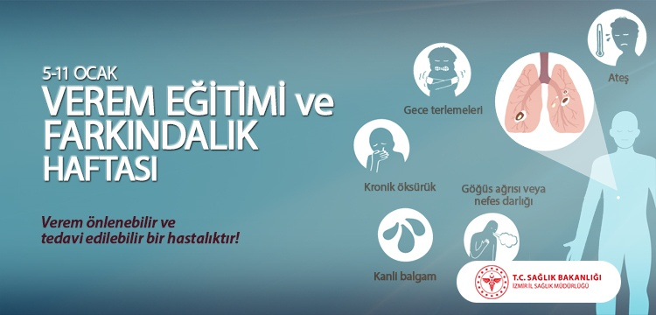
73. Verem Eğitimi ve Farkındalık Haftası

Slide 4
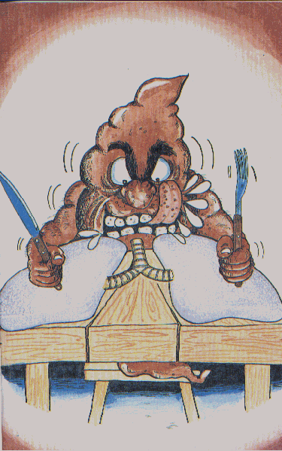
1-VEREM
“Mycobacterium tuberculosis” isimli mikrobun insanlarda yaptığı bir hastalıktır.
En sık akciğerleri olmak üzere tüm organları tutabilir (Lenf bezleri, kemik, böbrek, beyin vb.).
Solunum yoluyla bulaşır ve tedavi olunmazsa öldürücüdür.
Kayıtlara göre Türkiye’de her yıl yaklaşık 12 bin kişi verem hastalığına yakalanmaktadır.

Slide 5


Slide 6
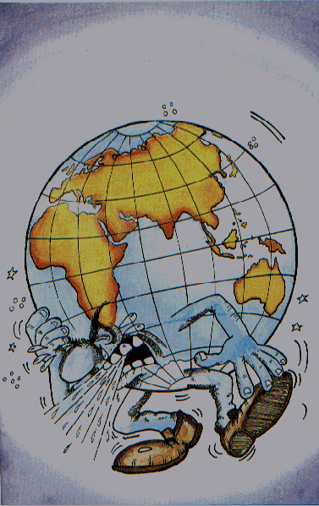
VEREMLE İLGİLİ DÜNYAMIZDA Kİ DURUM NE?
Bugün, dünya nüfusunun yaklaşık dörtte biri vücudunda verem mikrobunu taşımaktadır. Bunların %5-15 i hayatlarının bir döneminde verem hastası olmakta.
2018 yılında dünya genelinde yaklaşık 10 milyon kişi verem hastalığına yakalanmış ve 1.5 milyon insan veremden hayatını kaybetmiştir.
Dünya genelinde Verem (tüberküloz) görülme sıklığı ve veremden ölümler düşmektedir.

Slide 7

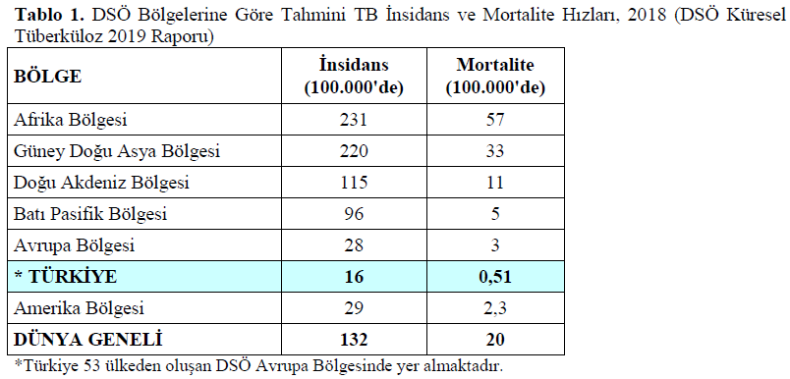

Slide 8
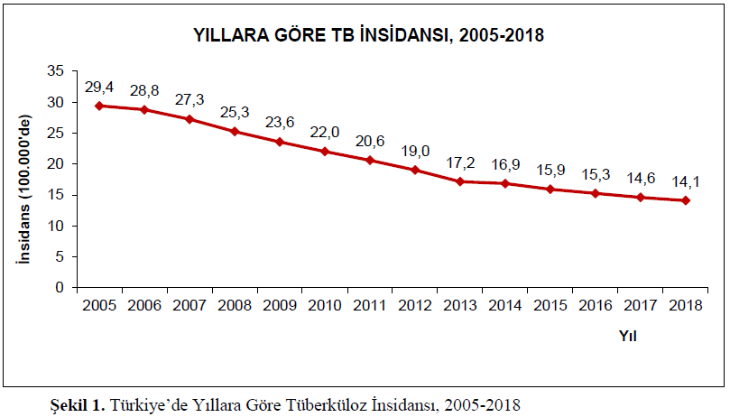
Ülkemizde de Verem Görülme Oranları Düşmektedir!

Slide 9
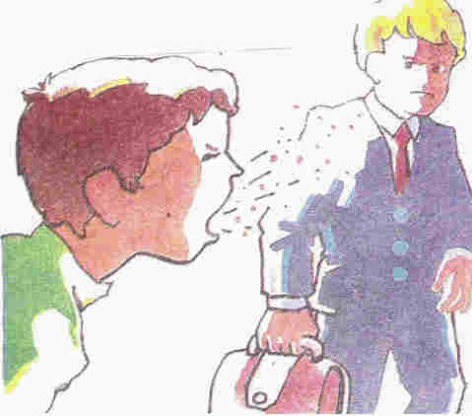
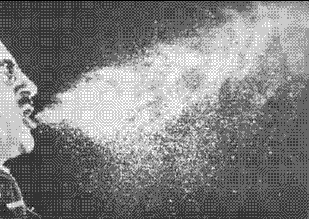
VEREM NASIL BULAŞIR
Hastaların hapşırma, öksürme ve aksırmaları sırasında etrafa saçtıkları verem mikroplarının sağlam kişiler tarafından solunmasıyla verem hastalığı bulaşır.
Verem mikrobu güneş görmeyen, iyi temizlenmeyen ve havalandırılmayan yerlerde saatlerce havada kalabilir.
Verem hastalığı kalıtsal (ırsi) bir hastalık değildir.

Slide 10

Tedavi olmayan bir verem hastası her yıl yaklaşık 5-15 kişiyi enfekte eder.
Verem hastası

Slide 11
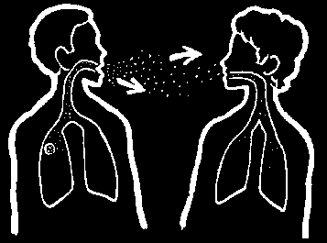
Mikrobun sağlıklı bireye bulaşması…

Slide 12
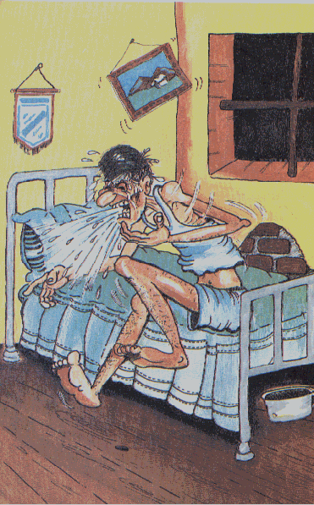
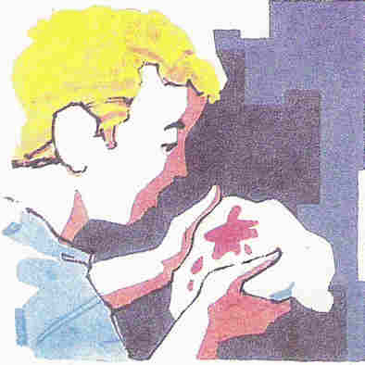
VEREM HASTALIĞI BELİRTİLERİ
ÖKSÜRÜK: 2-3 haftadan fazla süren ve inatçı karakterde öksürük en sık görülen belirtidir.
BALGAM ÇIKARMA, KAN TÜKÜRME: Bazı durumlarda, özellikle teşhis ve tedavide geç kalınırsa, kanlı balgam görülebilir.

Slide 13
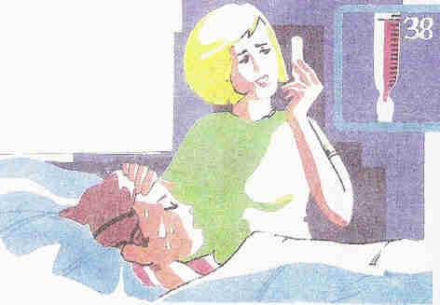
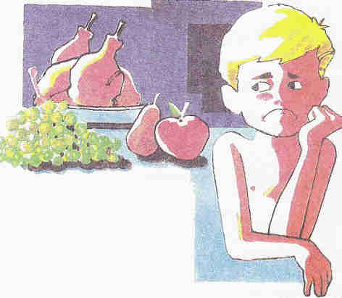
ATEŞ ve GECE TERLEMESİ
ZAYIFLAMA ve İŞTAHSIZLIK

Slide 14


Slide 15
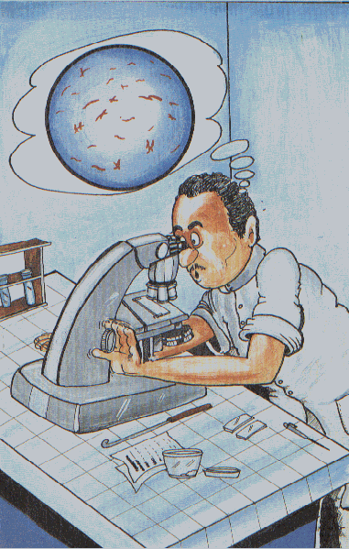
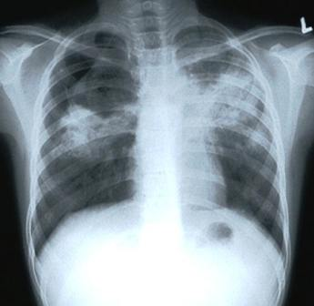
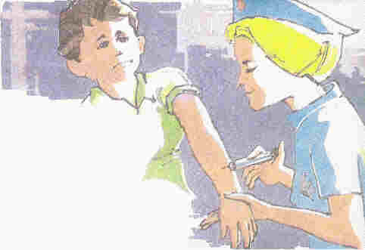
Verem Hastalığı Teşhisinde
Balgam Muayenesi
Röntgen Filmi
Tüberkülin Cilt Testi
ÖNEMLİDİR

Slide 16
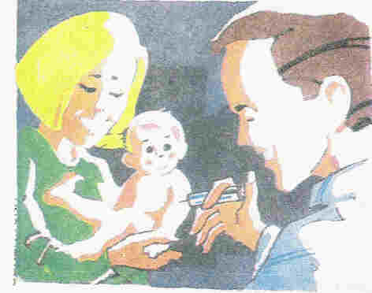
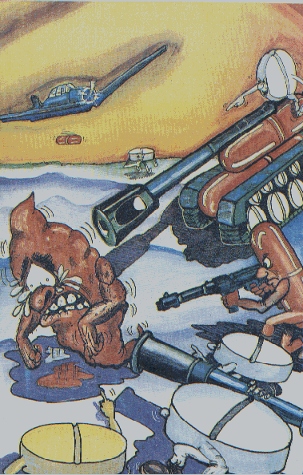
VEREMDEN NASIL KORUNABİLİRİZ ?
Çocukları veremden korumak için doğumdan 2 ay sonra BCG (verem) aşısı uygulanır.
En iyi korunma, bulaştırıcı verem hastalarının erkenden bulunması ve etkili tedavisidir.

Slide 17
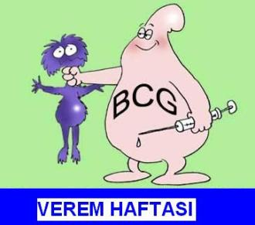

Slide 18
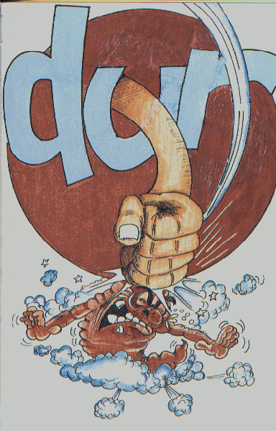
SIK SIK ELLERİNİ YIKA!
BULUNDUĞUN ORTAMI SIK SIK HAVALANDIR!
ÖKSÜRÜRKEN VEYA AKSIRIRKEN BİR MENDİLLE AĞZINI ÖRT!
DÜZENLİ VE DENGELİ BESLEN!
ASLA SİGARA İÇME, YANINDA İÇİLMESİNE İZİN VERME!
HASTALIKTAN KORKMA
GEÇ KALMAKTAN KORK!

Slide 19
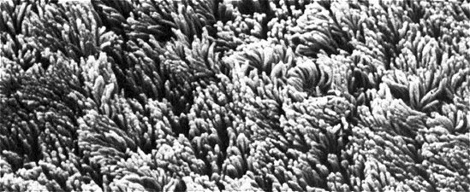
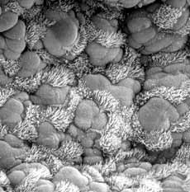
Sigara Öncesi Sigara Sonrası

Slide 20


Slide 21



Slide 22
2-Hastalıklardan Korunmak İçin Önemli Bir Adım KİŞİSEL HİJYEN
Kişisel temizlik sağlıkla yakından ilgilidir.
Pek çok hastalık mikrobunun temiz olmayan kişilerde kolayca yerleştiği bilinmektedir.
Sağlığın korunması için düzenli bir şekilde saç, vücut, ağız ve dişlerimizin temizlenmesi ve giyeceklerimizin sık sık yıkanması gerekmektedir.

Slide 23



Slide 24
Eller uykudan önce ve kalktıktan sonra mutlaka su ve sabunla iyice yıkanmalı, durulanmalı ve çok iyi kurulanmalıdır
Tırnak uçlarının altında bir çok mikrop kolayca yerleşip üreyebilir. Bu nedenle, tırnak diplerinin temizliği çok önemlidir.
Sabun ve 37-38 derece suyla yapılan banyo kir ve salgıların temizlenmesini sağlar. Olabilirse her gün, değilse haftada 3, en az haftada 1 kez banyo yapılmalıdır.

Slide 25
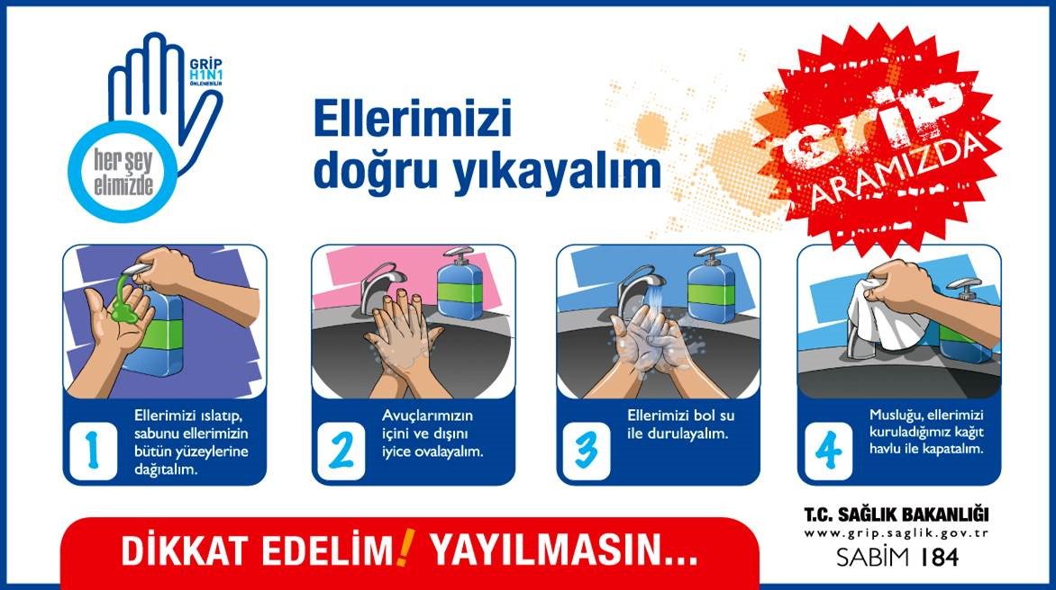

Slide 26
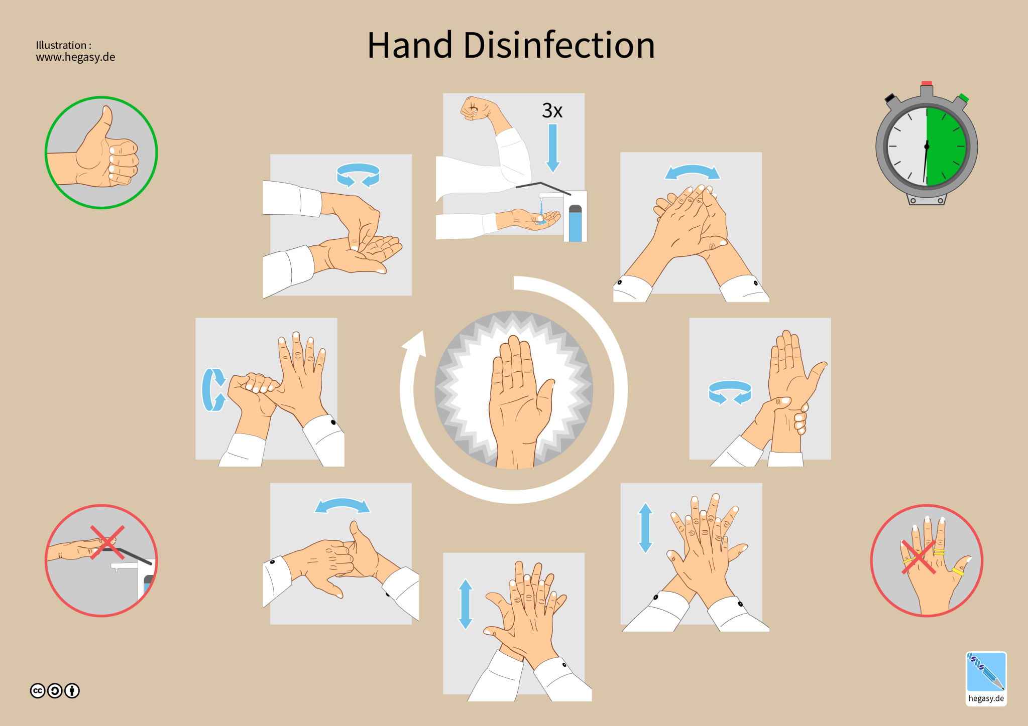
EL YIKAMA TEKNİKLERİ

Slide 27
Dişler günde en az iki kez 3 dakika süre ile florlu diş macunu ile tüm diş yüzeyini kapsayacak şekilde fırçalanmalıdır.
Fırçalama işlemi yemekten sonra ilk yirmi dakika içinde yapılmalıdır.
Ağız bakımına dikkat edilmediği takdirde ağız kokusu, diş eti rahatsızlıkları, çiğneme güçlüğü ve hazımsızlık görülür,
Dişlerin arasındaki artıkları ve plakları temizlemek için diş ipi kullanılmalıdır.

Slide 28
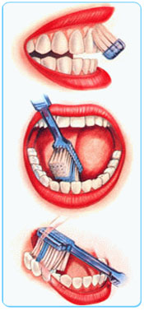
Doğru diş fırçalama nasıl olmalıdır? -1
Dişlerin;
Dış kısmı,
Ağız boşluğuna bakan kısmı,
Yemeklerin çiğnendiği üst tarafı fırçalanmalıdır.

Slide 29
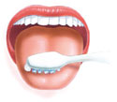
Doğru diş fırçalama nasıl olmalıdır? -2
Dil üzeri çok fazla geriye gidip, mideyi bulandırmadan süpürülerek temizlenmelidir.

Slide 30
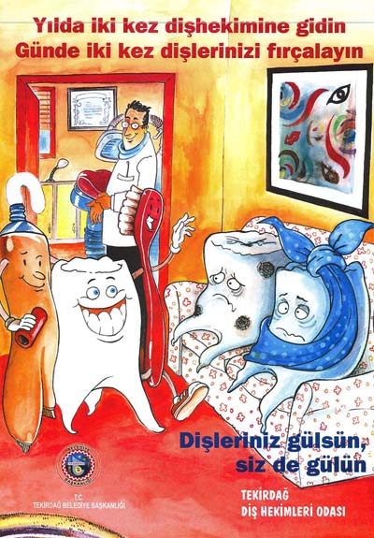

Slide 31
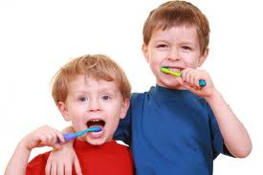

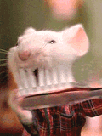
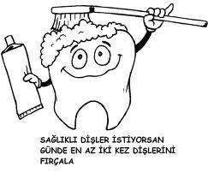
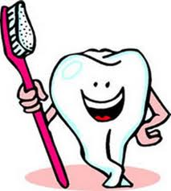
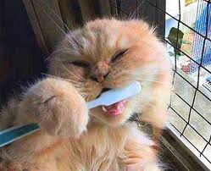
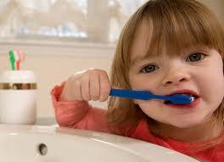

Slide 32
Ayakların her gün yıkanması ve yıkandıktan sonra, özellikle parmak aralarının iyice kurulanması gerekir. Aksi halde nemli ortam mantar enfeksiyonlarının gelişmesine neden olur.
Ayak tırnakları da düzenli aralıklarla kesilmelidir, ancak tırnak batmasını önlemek için düz kesilmesi önerilmelidir.
Eğer ayakkabı uygun değilse ayakta nasır, ayak tabanında kalınlaşmalar, baş parmakta eğrilik ve tırnak hipertrofisi (büyüme-kabalaşma) oluşabilir.

Slide 33
Saçların temizliği sağlığı etkiler. Çünkü bazı enfeksiyon etkenleri ve parazitler, kirli saçlara ve o bölgedeki deriye daha kolay yerleşir. Saçların her gün, olası değilse günaşırı, en az haftada 2 kez yıkanması gerekir.
Taramak, fırçalamak, parmak uçları ile masaj yapmak kan basıncını hızlandırır ve saçları beslemiş olur.
Kepeklenme; Kirli ve yağlı ölü saç hücreleridir. iyi saç bakımı ile önlenmezse hekime danışmak gerekir.
Saç dökülmesi; yaş, hormon ve irsiyet ile ilgilidir. Baştaki damarların uyarılması ve temiz tutulması gerekir.

Slide 34
Bitlenme, Bitin insan vücudunun saçlı ve saçsız derisine yerleşmesine denir. Saç temizliğine ve bakımına dikkat etmeyen kişilerde bit oluşabilir. Çevredeki kişilere de bit bulaşabilir. Tedavi edici şampuan ve losyonlar kullanılmalıdır.
Saçların boyanması ya da saça kimyasal maddelerin uygulanması saçın ve saçlı derinin sağlığını bozabileceği için bu tip uygulamalardan kaçınmalıdır.

Slide 35
PERİNE (GENİTAL) HİJYENİ
Perine, dış ortamla teması olmayan kapalı bir alan olduğundan vücudun en sıcak, en nemli ve en kirli bölgelerindendir.
Çünkü, çeşitli vücut atıkları (ter, idrar) deri katları ve kıvrımları arasında birikir. Böylece, perine bölgesi mikropların yerleşip çoğalması için elverişli bir ortam oluşturur.

Slide 36
Perinenin;
önden arkaya doğru temizlenmesi gerekir. Bu son derece önemli bir kuraldır.
İç çamaşırlarının her gün değiştirilmesi,
çamaşırların beyaz, pamuklu ve kişiye özel olması,
Yine bu dönemde sık sık duş biçiminde banyo yapılması perine hijyeninin sağlanmasında son derece önemlidir

Slide 37
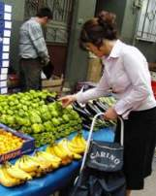
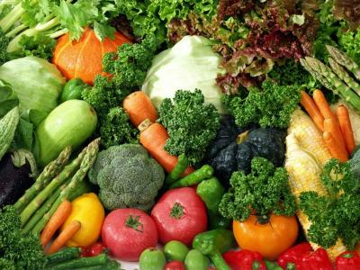
3- GIDA HİJYENİ ve SAĞLIKLI BESLENME
Gıdaların satın alımından tüketimine dek tüm aşamalarda Temizlik ve Hijyen kurallarına uymamız gerekir
Gıdanın üzerindeki Gıda ile temas eden yüzeylerdeki görünür kirlerin
ortamdan uzaklaştırılması gerekir

Slide 38
    Doğal ve taze besinler tercih edilmelidir. Çocuklara katkı maddesi içeren yiyecekler yedirilmemelidir. Saflaştırılmamış ve zenginleştirilmiş tahıl ürünleri tercih edilmelidir. (Beyaz ekmek yerine, kepekli esmer ekmek)
Daha az tuz içeren besinler tüketilmelidir. Hazır meyve suları, gazoz, ve kolalı içecekler yerine taze sıkılmış meyve suları, süt, ayran veya limonata tercih edilmelidir.

Slide 39
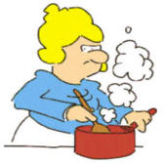
İyotlu Tuzun yeterince kullanılmadığı durumlarda İYOT eksikliğine bağlı olarak çeşitli hastalıklar gelişebilir. (DSÖ 5gr/gün tuz tüketimi önermektedir.)
İYOT
Kimyasal bir maddedir.
İyot vücuda yeterli iyot bulunan toprakta yetişen besinler, iyotlu tuz su ve deniz ürünlerinden sağlanır. İyot ihtiyacı yetişkinler için günlük 150 mcg dir.

Slide 40
Yaşları 6-12 olan okul çocuklarında guatr prevelansının saptanması, iyot yetersizliğinin toplumdaki en iyi göstergesidir.
İyot yetersizliği olan bölgelerde, çocukların başarıları ve IQ değerlerinin, iyot yetersizliği olmayan bölgelere oranla daha düşük olduğu gösterilmiştir.

Slide 41
*Yetişkinlerde iyot yetersizliğinin sonucu guatr dır.
*Mental fonksiyonlarda azalma görülmektedir.
*İyot yetersizliği bulunan toplumlarda, insanların düşünme ve karar verme yetenekleri olumsuz etkilenmektedir
*İnsanların sosyal gelişimi engellenmektedir.

Slide 42
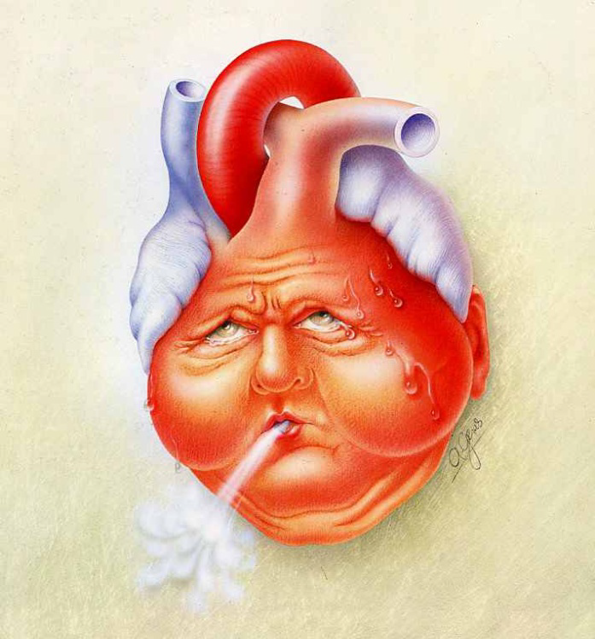
TUZ VÜCUT İÇİN GEREKLİDİR.
ANCAK FAZLASI !!!!!!!!!!!!!
AŞIRI TUZ TÜKETİMİ KALP-DAMAR HASTALIKLARINA YOL AÇAR
Kalp Yetersizliği
Hipertansiyon
Böbrek Yetersizliği
Damar Sertliği
Felç (İnme)
Göz Hastalıkları

Slide 43
TUZ TÜKETİMİNİ AZALTARAK KALP BASINCINI DÜŞÜRMEK NE KADAR FAYDALIDIR ?
•Kalp yetersizliği %50
•Felç%38
•Kalp krizi%15
•Ölüm %10
Azalma Görülmektedir.

Slide 44
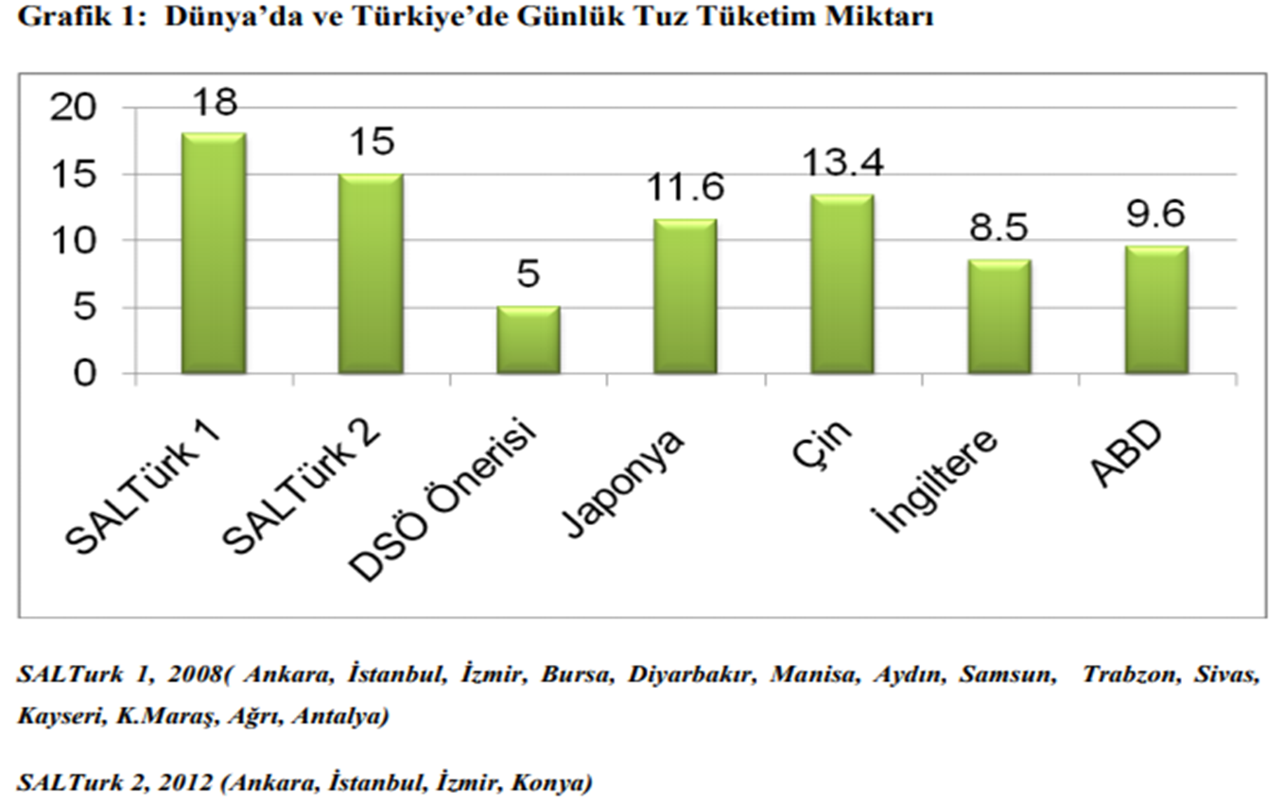
Günlük hayatımızda ne kadar tuz alıyoruz?
Günlük sodyum gereksinimi 2400 mg dır. Bu
miktar, günlük 5 g civarında tuzla karşılanabilir.
2008 yılında yapılan Türk Toplumunda Tuz
Tüketimi ve Kan Basıncı Çalışmalarına
(SALTurk)göre ülkemizde tuz tüketimi halen
çok fazladır.

Slide 45
Kan basıncını düşürmeye yönelik yaşam değişikliği önerileri
Günlük 2400 mg sodyumdan fazla tüketilmemelidir (5 gr Tuz-max)
Düşük doymuş yağ, kolesterol ve total yağ içeren besinler
Meyve ve sebzelerden zengin beslenme
Yağsız veya az yağlı süt ve süt ürünleri
Tam tahıl ürünleri, balık ve sert kabukluları (fındık, ceviz, badem vb.)
Diyette; Kırmızı et, şeker, şeker eklenmiş besinler, şekerli içecekler sınırlandırılmalıdır.
Diyet potasyum, magnezyum, kalsiyum, protein ve liften zengin olmalıdır.
Bu diyet planıyla yüksek kan basıncının 14 gün içinde düşürüldüğü gösterilmiştir

Slide 46
Yetersiz Beslenme
Bağışıklık sisteminde zayıflamaya sebep oluyor
Aşırı Beslenme
Birçok hastalık için zemin hazırlayıp(OBEZİTE gibi..) ve yaşam süresinde kısalmaya neden oluyor
Optimal (DENGELİ) Beslenme Hedef Olmalı

Slide 47
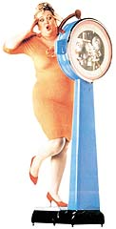
4-Aşırı Beslenme (OBEZİTE)
VÜCUTTA FAZLA MİKTARDA YAĞ DOKUSU BİRİKMESİ SONUCU ORTAYA ÇIKAN VE MUTLAKA TEDAVİ EDİLMESİ GEREKEN BİR HASTALIKTIR.
YAĞ DOKULARININ ORANI DİĞER
DOKULARA GÖRE ARTMIŞTIR.

Slide 48
Aşırı şişmanlık birçok hastalığa zemin hazırlamaktadır!!
KALP
HASTALIKLARI
HİPERTANSİYON
ŞEKER
HASTALIĞI
SAFRA KESESİ
TAŞI
KARACİĞER
YAĞLANMASI
GUT-ARTRİT
KANSER
REFLÜ-ÜLSER
PSİKOLOJİK
SORUNLAR
ADET
DÜZENSİZLİKLERİ
FELÇ-İNME
UYKU
APNESİ

Slide 49
OBEZİTENİN NEDENLERİ
Fazla yemek yeme
Fiziksel hareket azlığı
Sosyoekonomik ve psikolojik faktörler
Metabolik ve hormonal bozukluklar
Genetik faktörler

Slide 50
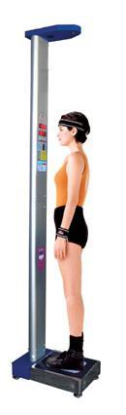
ŞİŞMANLIK NASIL SAPTANIR?
KİŞİNİN BOY VE AĞIRLIĞI
ÖLÇÜLEREK STANDARTLARLA
KIYASLANIR
(BEDEN KİTLE İNDEKSİ).
KİLO (kg)
BEDEN KİTLE İNDEKSİ =
BOYUN KARESİ(m²)

Slide 51
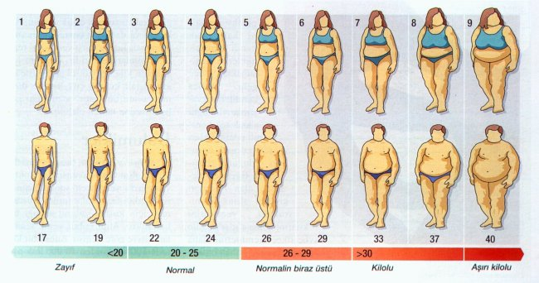

Slide 52
OBEZİTE KİMLERDE DAHA SIK GÖRÜLÜR?
ENDÜSTRİLEŞMİŞ, GELİŞMİŞ ÜLKELERDE DAHA SIKTIR.
ŞEHİRLERDE KÖYLERE GÖRE DAHA SIKTIR.
KADINLARDA ERKEKLERE GÖRE DAHA SIK GÖRÜLÜR.
KISA VE ORTA BOYLULARDA DAHA SIK GÖRÜLÜR.
YAŞ ARTTIKÇA ŞİŞMANLIK ARTAR.
ALKOL ALANLARDA DAHA SIKTIR.

Slide 53
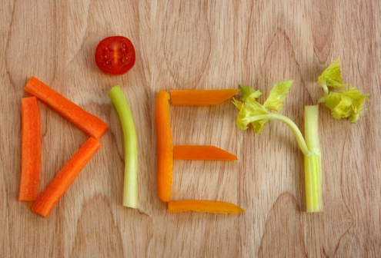

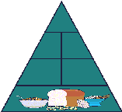

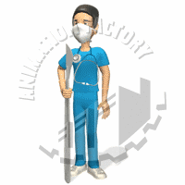
OBEZİTENİN TEDAVİSİ
DİYET
EGZERSİZ
DAVRANIŞ DEĞİŞİKLİĞİ
İLAÇ TEDAVİSİ
CERRAHİ TEDAVİ

Slide 54
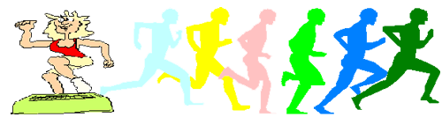
5- EGZERSİZ
ŞİŞMANLIĞIN EN BÜYÜK NEDENLERİNDEN BİRİ HAREKETSİZLİKTİR.
SADECE DİYET TEDAVİSİ İDEAL KİLOYA ULAŞMAK İÇİN YETERLİ DEĞİLDİR.
HERGÜN DÜZENLİ EGZERSİZ YAPMAK HEM İDEAL KİLOYA ULAŞMAK HEMDE SAĞLIKLI OLMAK İÇİN GEREKLİDİR.

Slide 55
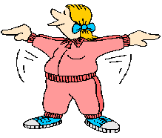
GÜNLÜK 30 DAKİKA FİZİKSEL
AKTİVİTE YAPMAK
ÇOK MU ZOR?

Slide 56

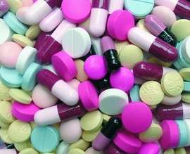
İLAÇ TEDAVİSİ
EGZERSİZ VE DİYET TEDAVİSİNİN ETKİLİ OLMADIĞI DURUMLARDA,
AMELİYAT GİBİ NEDENLERLE ANİ ZAYIFLAMA GEREKTİĞİNDE,
DOKTOR KONTROLÜNDE İLAÇ TEDAVİSİ KULLANILABİLİR.

Slide 57
İLAÇ KULLANIMINDA KOMŞUNUN İLACINI DEĞİL, DOKTORUN BİZE DÜZENLEDİĞİ REÇETEYLE ALDIĞIMIZ İLAÇLARI KULLANMALIYIZ!

Slide 58
6- AKILCI İLAÇ KULLANIMINDA
DİKKAT EDİLECEK NOKTALAR
Tedavide doğru ilaç, doğru doz, doğru süre ve doğru uygulama yolunu belirlemek,
Tedavi başarısını, yan etkileri ve hastanın
uyumunu değerlendirmek gerekir.

Slide 59
İLAÇ SAKLARKEN
Ambalaj ve kullanma talimatında belirtilen saklama koşullarına uyulmalıdır:
  25°C/30°C altında oda sıcaklıklarında saklayınız.
  2°C-8°C arasında (buzdolabında) saklayınız.
  Soğutmayınız / dondurmayınız.
  Orijinal ambalajında saklayınız.
  Orijinal kabında saklayınız.
  Kabı sıkıca kapatınız.

Slide 60
!! TARİHİ GEÇMİŞ İLAÇLARI KULLANMAYINIZ.
!! İLAÇLARI ÇOCUKLARIN ERİŞEMEYECEĞİ YERLERDE SAKLAYINIZ.
!! DOKTORUNUZUN ÖNERDİĞİ İLAÇLARI KULLANINIZ.

Slide 61


Slide 62
BİZİ DİNLEDİĞİNİZ İÇİN TEŞEKKÜR EDERİZ
SAĞLIKLI GÜNLER

